Slide 1
Team 2
KIM SANG WOOK 20192893
KIM YE RIN 20192895
LEE MIN WOOK 20192918
Github link - https://github.com/tkddnr3341/gunslinger-console-game-project-
GUN
SLINGER
100

Slide 2
목 차
개발목표
개발내용
3. 프로젝트 수행범위
4. 프로그램 순서도
5. 개발 환경
6. 프로젝트 구성 및 역할분담
7. 수행일정
100

Slide 3
개발목표
어릴 때 오락실에서 하던 비행기 게임을 직접 제작
플레이어를 이동시키면서 총알을 발사하고
총알을 맞은 타겟은 사라지게 하는 게임을 만드는 것이 목표
+ C언어 코딩실력 향상
100

Slide 4
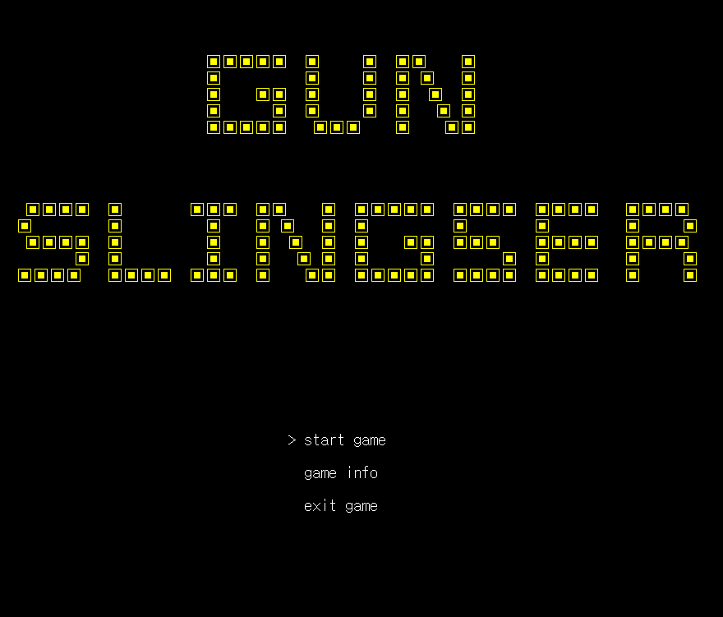
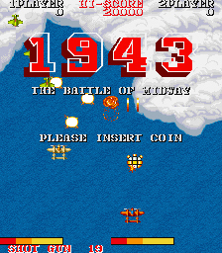
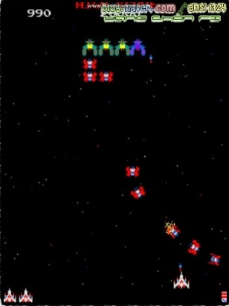
개발내용 - <게임 소개>
100

Slide 5
개발내용 - <게임방법>
A – 왼쪽 이동
D – 오른쪽 이동
<SPACE BAR> - 슈팅
타겟들이 DEADLINE에 닿으면 게임이 종료된다.
2. 타겟을 총알로 맞추면 타겟이 제거된다.
3. 아이템을 먹으면 타겟들을 한번에 제거 가능하다.
100

Slide 6
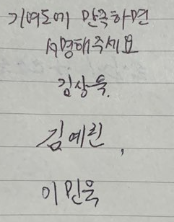
개발환경 & 역할 분담
개발환경 – VISUAL STUDIO. C
조원 | 역할분담 | 기여도
김상욱 | 리더, target, main함수 구현, 코드 합치기 | 140
김예린 | Title, bullet, player 함수 구현, 디자인 향상 | 80
이민욱 | Item, map, game_info 함수 구현담당, 보고서 | 80
총(300점)
100

Slide 7
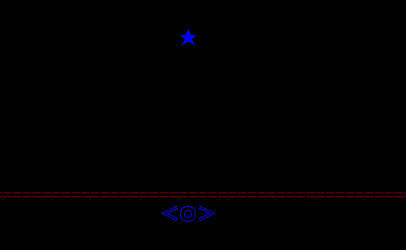
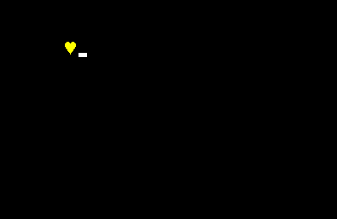
개발내용 - <게임 기능>
스페이스바를 누르면
총알이 나간다.
타겟들이 떨어져
Deadline에 닿으면 게임이 종료되고, 총알로 맞추면
사라진다.
아이템을 총으로 쏘면
이전에 있던 타겟들이
사라진다.
① BULLET
② TARGET
③ ITEM
100

Slide 8
프로젝트 수행범위
아이템이 생성되어 떨어지는 것까지 성공함. 그러나 원래 목표였던 아이템을 먹으면
적들이 다 제거되는 것은 실패함.
총알을 맞은 타겟이 하나씩 제거하는 것이 목표였지만 난관에 봉착.
총을 쏜 줄에 있는 모든 타겟이 없어지는 것으로 수정함.
3. 이 외에는 원래 계획했던 목표를 모두 이루어 냄.
100

Slide 9
Map/ player 출력
게임 실행 함수 실행
게임이 종료되면 화면을 지우고 게임오버 메시지 출력
화면을 지우고 Target x좌표와 y 좌표, hp배열을 초기화
메뉴로 다시 들어감
Target,Target hp 함수와 x,ylocation 함수를 배열로 나타냄
화면에 MENU와 TITLE 출력
무한루프
게임 실행 함수 : Player 함수와 Target함수를 스레드를 이용하여 동시실행
Target함수 : 타켓을 출력하고 떨어지게 하는 두 함수를 무한루프로 돌림
Player 함수 : player가 움직이고 총알을 발사하는 함수를 thread를 이용하여 동시실행
Player_move : key_Control 함수를 통해 A : left D : right 키를 입력 받아 좌우로 움질일 수 있게함.
Bullet 함수 : key_Control 함수를 통해 <space>키를 주르면 총알이 나오게함.
게임 종료 선택시 게임종료
게임 정보 출력 - <space>시 다시 메뉴로 이동
게임 시작 메뉴시

Slide 10
수행일정
<1주차>
11월 19일 : 콘솔게임 주제 선정
전체적인 맵 구조, 알고리즘 구성
11월 29일 : player 함수, target함수 완성 후 메인함수에 합침
<2주차>
11월 27일 : item 함수 완성, playe함수, target함수 오류 수정
11월 29일 : bullet함수 제작, target 함수 수정 및 보안
<3주차>
12월 4일 : info함수 제작, map함수 제작, setColor함수를 통해 디자인
12월 5일 : map함수와 item 함수 병합, 코드 합침.
100

